Slide 1

慈悲的愛：活出生命的意義

Slide 2
導言
在忙碌的生命中，保持一顆祈禱的心
又要隨時投入忙碌的工作、學習和事業
為家庭、孩子、親人、事業和未來奮鬥
信仰與生活常常充斥著張力與挑戰
如何在靈性與世俗的環境
找到自己與天主獨處的空間
去會晤基督

Slide 3
一如厄瑪烏的兩個門徒
在不經意間與主相遇
在我們精彩、平淡、恬靜抑或挑戰的人生中
點點滴滴都蘊含著主的臨在
讓我們打開心扉
一起體驗在生活的點點滴滴中
天主慈悲的愛

Slide 4

歸心向主
避靜
通過深度的反思與祈禱
與天主建立更深的關係

Slide 5

避靜是爲了淨化和升華自己的超性生命，獲得聖化而暫時離開俗世的紛擾，靜心與天主在一起的美麗時光

Slide 6

避靜的目的
誤區：避靜只是去聼神父講道（尤其是遇到知名的專家或者大師），但是避靜不是去聽課或聼道，念幾本靈修書籍，而是讓天主聖神在避靜者的心中工作，会晤天主。

Slide 7

使避靜者的心靈，聽到天主的聲音，感受到聖神之風的吹拂。

Slide 8
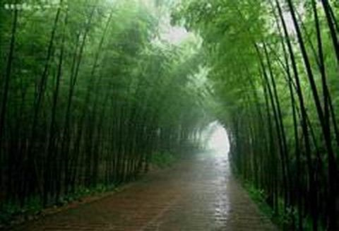
安静的状态
避靜的核心是通過我們内心深度的反思與祈禱，保持心静、耳静、眼静、口静，在靜謐的時空中，引領我們與天主建立更深的關係。

Slide 9
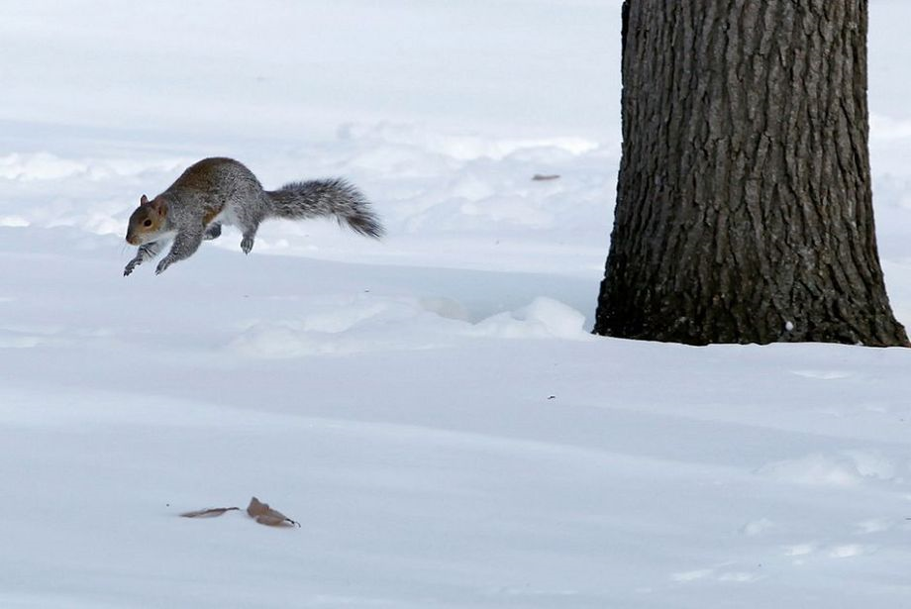
在繁忙的生活中，我們需要在一個寧靜滋養的環境下與天主獨處，能讓我們專心注視著那位創造我們、愛我們、以及為整個人類的救贖而工作和生活的天主，與他同行。

Slide 10
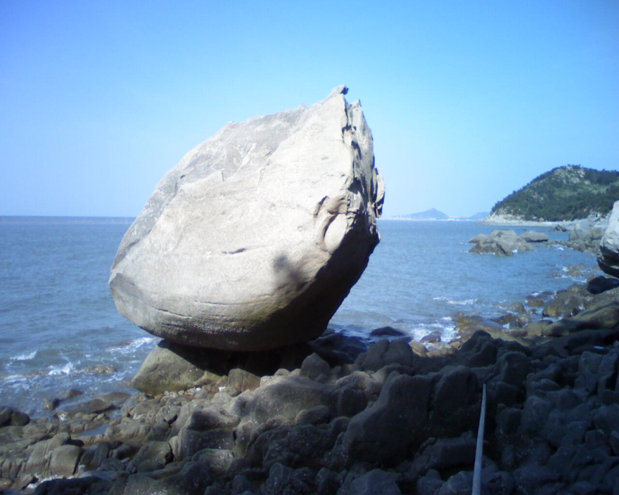
避靜的祈禱方式
走出自我的有限, 走向天主的無限, 與主一起, 回味信仰的美麗時光。

Slide 11


默觀（Contemplation，有時也稱爲靜觀）：通過自己的想象力, 進入福音的所描述的場景觀看聖經人物的表情和行爲, 聆聽他們的談話, 設想自己也和他們在一起, 運用五官去思考、去感覺、去看到天主

Slide 12

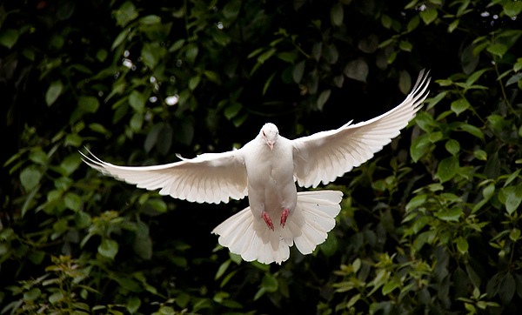
在靜默中體會天主的一切事情，尤其是在避靜者身上的臨在，看大自然的一切, 分享天主的生命與愛。

Slide 13

感官祈禱：即是藉由我們味覺、嗅覺、觸覺、視覺與聽覺，在自然界中去體驗天主的臨在。「其實，自從天主創世以來，他那看不見的美善，即他永遠的大能和他為神的本性，都可憑他所造的萬物，辨認洞察出來，以致人無可推諉。」(羅1:20)

Slide 14
默想：就是讓我們不但用耳朵聽、眼睛看，而是藉由沉思默想，讓天主的聖言慢慢地滲入我們心靈深處而植根。

Slide 15

無論以何種方式祈禱，祈禱都能真正改變我們的生命，因爲祈禱會使我們的注意力不只是放在有限的自己身上，而會讓我們的心思轉向天主。在祈禱中，以一顆自由的心靈，將自己毫無保留地放置在天主手中。

Slide 16

在避靜院美麗的穹蒼之下，我們的雙眸只注視著天主—生命的甘泉，體會祂慈悲的愛，也活出這份慈悲的愛。

Slide 17
放下
整理人生一些不必要的樹幹
放下一些不必要的包袱
(物質、精神、感情、愛好）
放下過去的重擔和疑惑
走出自我的有限
走向天主的無限

Slide 18

祈禱
收斂心神，盡量不要讓煩惱、焦慮、害怕、恐懼佔據你的心靈
選擇一個舒適的姿勢坐下來
讓身體盡可能地放鬆
輕輕地閉上雙眼
聆聽
戶外大自然的聲音

Slide 19
祈禱是什麽？
聖母瑪利亞：把一切默存于心，反復思考
聖方濟：信賴天主的照顧，把自己的重擔交給天主
聖依納爵：在一切事情上找到天主
聖女大德蘭：與上主經常的交談
聖女小德蘭：對上主充滿感恩與愛的傾訴

Slide 20
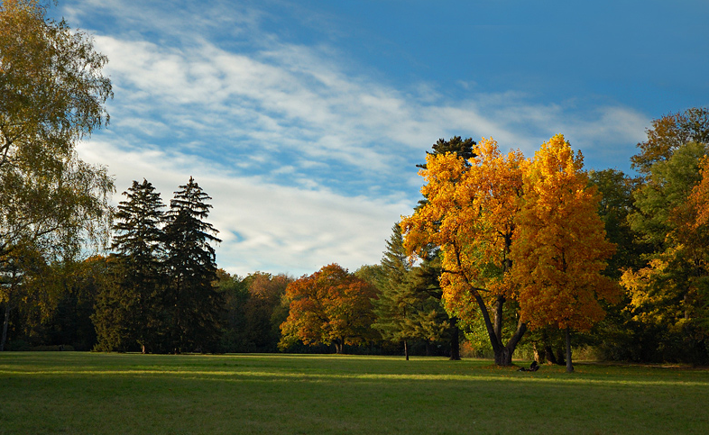
我是否
留意天主如何出現在日常經驗中
認出生活中阻擋我體驗天主的障礙
藉著分辨自身的感受和經驗
是否
更能體驗並享受到
天主無微不至的慈悲引領我

Slide 21
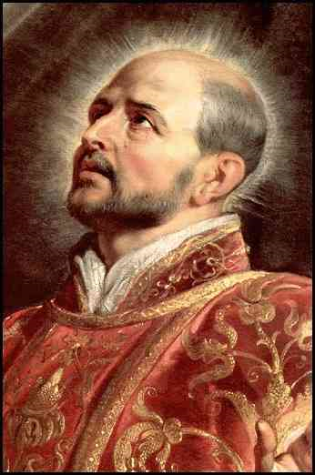
為依納爵而言，生命之目的乃是親近天主，與祂密切結合。這種在生活中「持續處於與天主親密共融的狀態」深深滲入依納爵所做的每件事中，「在一切事物中找到天主」。

Slide 22
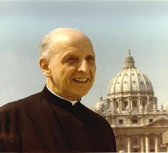
雅魯培神父（耶穌會前任總會長1907–1991）
人生最實際的事，莫過於找到天主，也就是以一種全然無悔的方式，深深地愛。你所愛的，攫住你的想像的，將為你的一切事物著上色彩。

Slide 23
這將決定什麼使你在清晨奮起；你怎麼度過每個夜晚；週末又如何安排；你讀什麼樣的書；認識什麼樣的人；什麼會讓你心碎；什麼會讓你驚奇，使你充滿喜樂和感激。

Slide 24
深深地愛
留在愛裡
這將會決定你的一切！

Slide 25
有人問雅魯培神父：「對於你，耶穌基督是誰？」雅魯培神父答道：「對於我，耶穌基督是一切。耶穌基督在我生命中代表『一切』。自從我進耶穌會以來，祂常是我的理想、我的道路、我的力量。我想不需要了解它的意義：如果從我生命中，拿掉耶穌基督，就好像拿去了人的骨骼、心臟、頭部，一切都完了。」

Slide 26
主您是我最知心的朋友，主，您是我最親愛的伴侶。我的心天天在追想著您，渴望見到您的面，在我人生的每一個臺階，在我人生的每一個小站，您的手總是在攙拉著我，把我帶在您身邊，告訴我當走的路，沒有滑向死亡綫，您愛何等的長闊深高，我心發出驚嘆，有了主還要什麽！我心與主心相連，我已起誓要跟隨主，永不改變。

